Slide 1


Introducción a la Ciencia de Datos
Maestría en Ciencias de la Computación
Dr. Irvin Hussein López Nava
Notes:
https://www.datasciencecourse.org/lectures/
https://ift6758.github.io/lectures.html
https://github.com/jakevdp/PythonDataScienceHandbook

Slide 2



Repositorios de datos

Slide 3
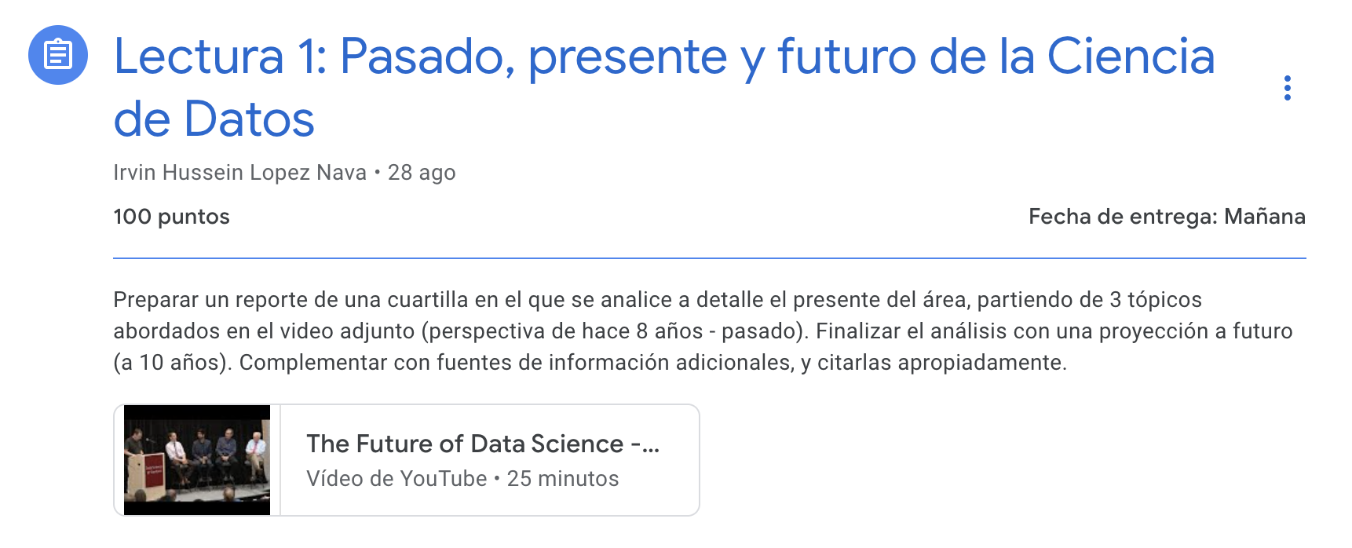

Slide 4
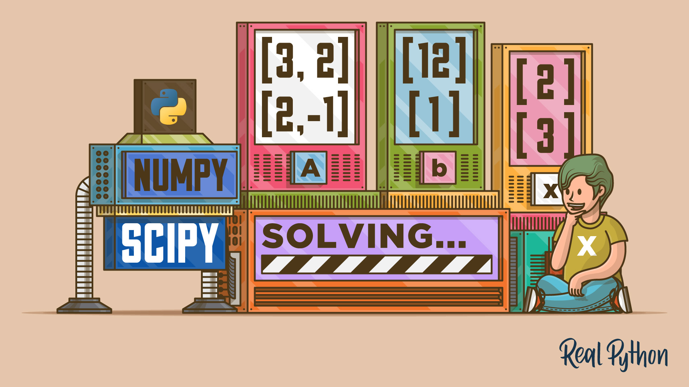

Slide 5
1.3 Representación

Slide 6

Let’s keep talking
(and listening)
about
data…

Slide 7
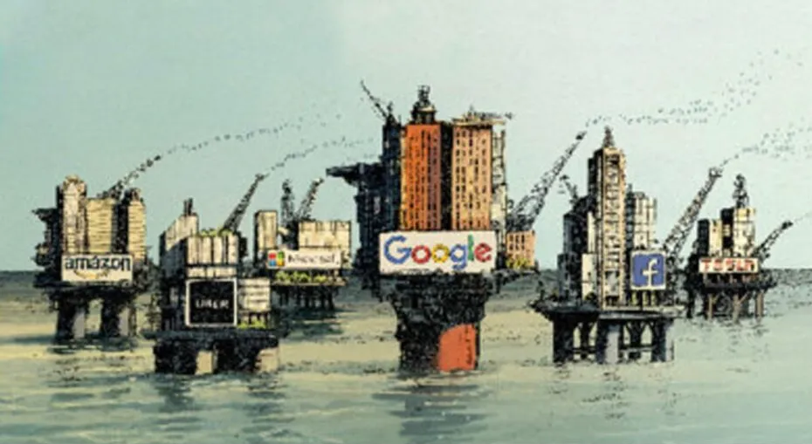
Data is the new oil?
Cuando el matemático británico Clive Humby lo declaró en 2006, quería decir que los datos, como el petróleo, no son útiles en estado bruto.
Hay que refinarlos, procesarlos y convertirlos en algo útil; su valor reside en su potencial.
Sin embargo, ha perdido gran parte de su significado: los datos como algo intrínsecamente valioso, algo que simplemente se extrae, se acumula y se usa o se abusa de él.
https://www.thedrum.com/opinion/2022/12/12/data-isn-t-the-new-oil-it-s-way-more-valuable

Slide 8

Data are dessert?
Data are varied within domains
03
Data are the result of deliberate human intervention
01
02
Data are varied across domains
https://ift6758.github.io/lectures.html

Slide 9


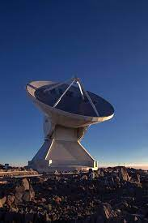
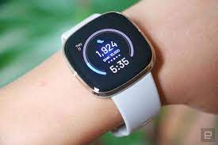
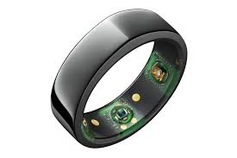
Data are dessert?
Data are the result of deliberate human intervention
01

Slide 10
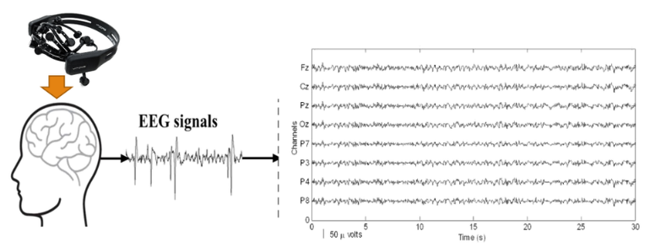
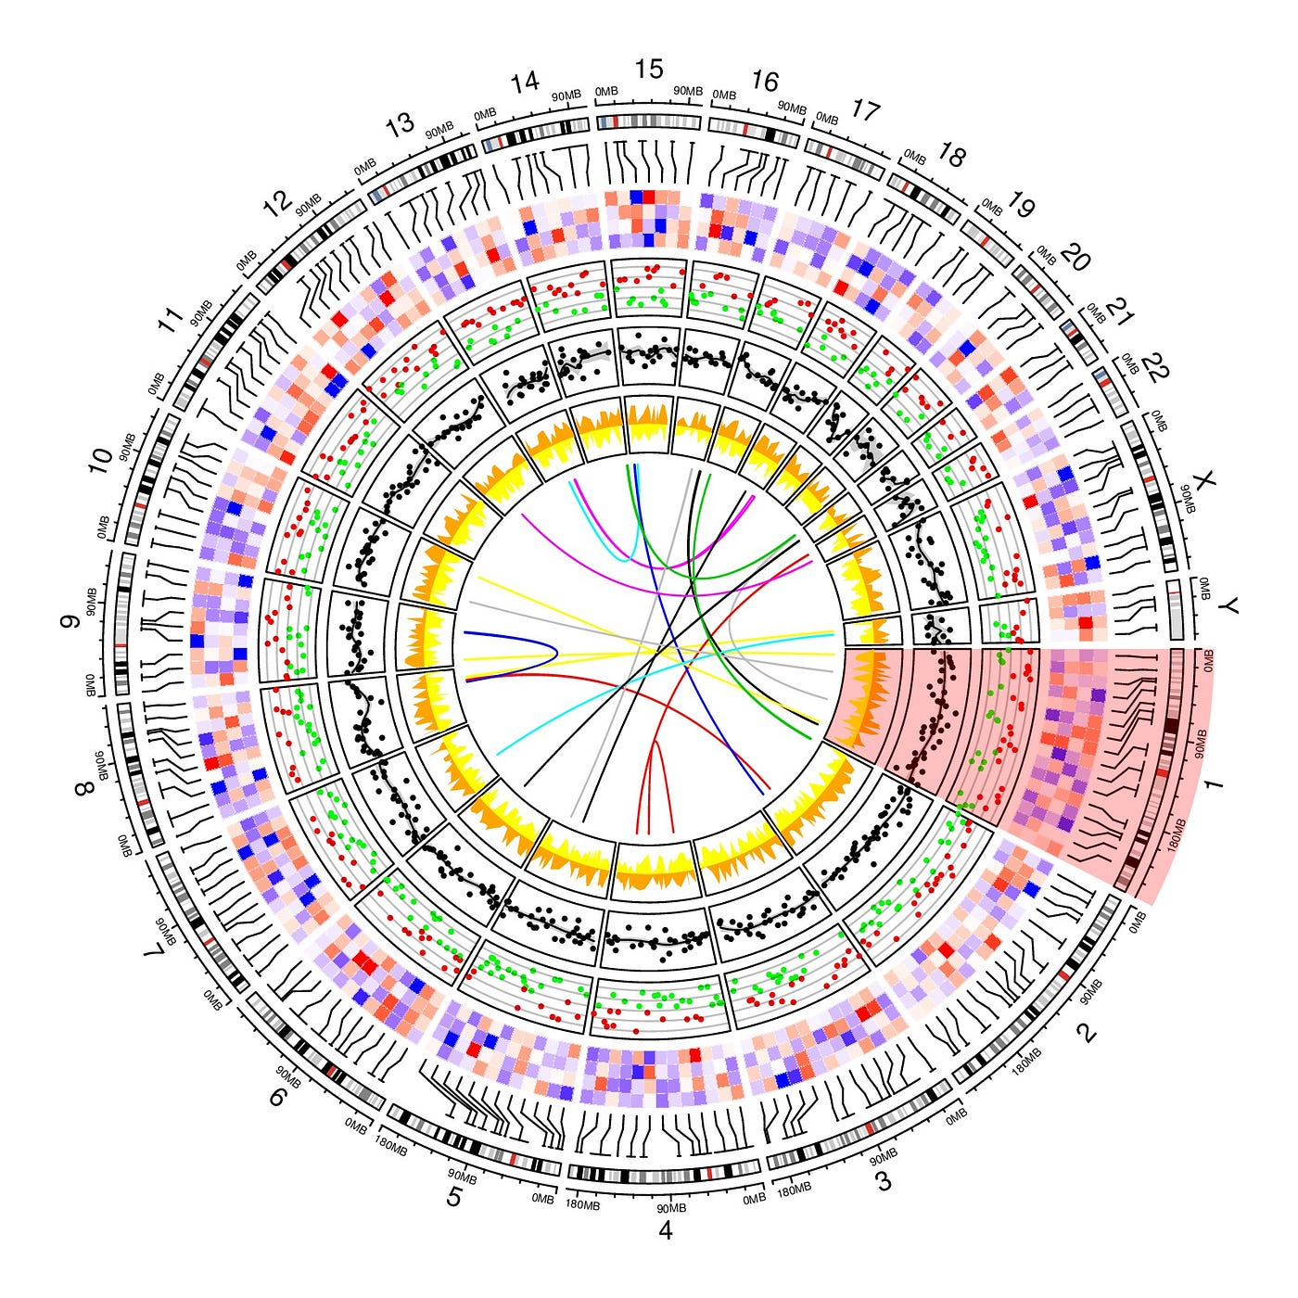
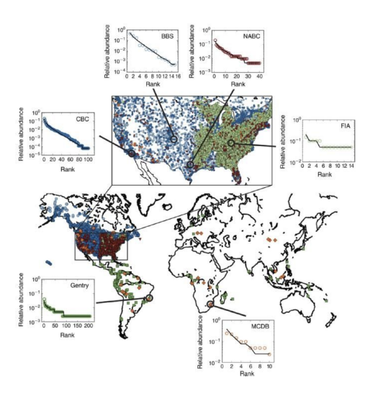
Data are dessert?
02
Data are varied across domains

Slide 11
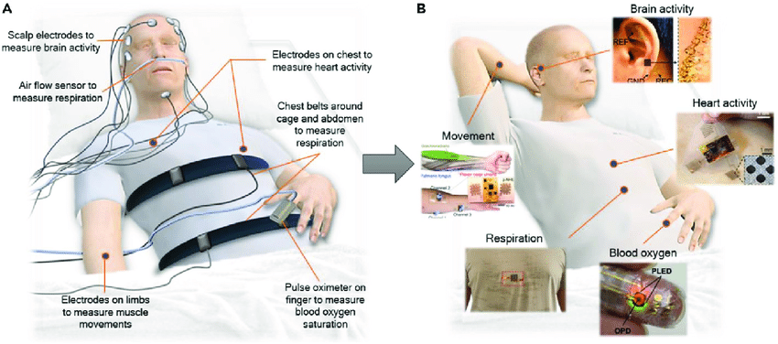
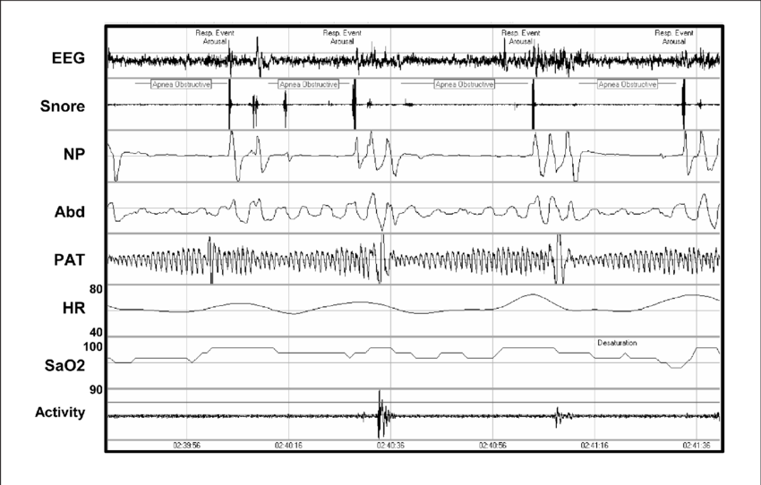
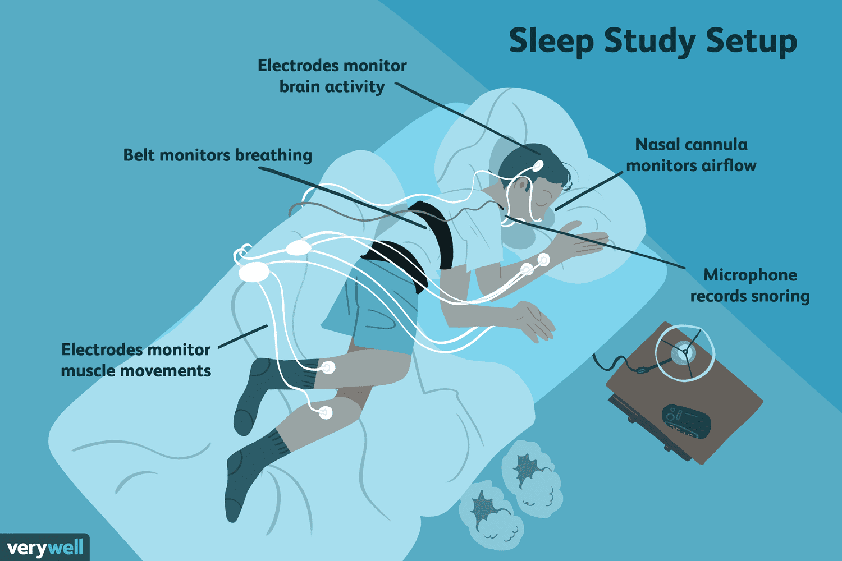
Data are dessert?
Data are varied within domains
03

Slide 12
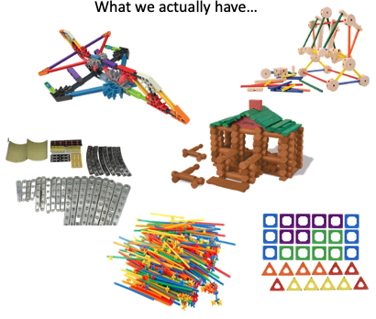
What is data?

Slide 13


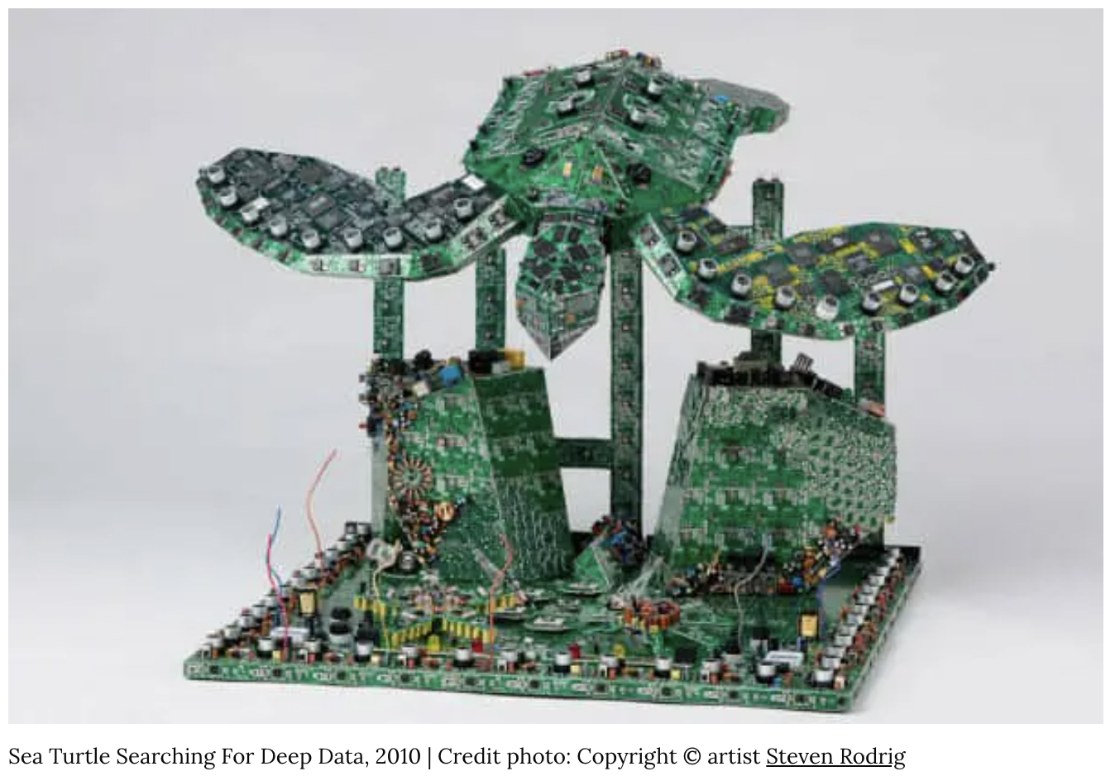
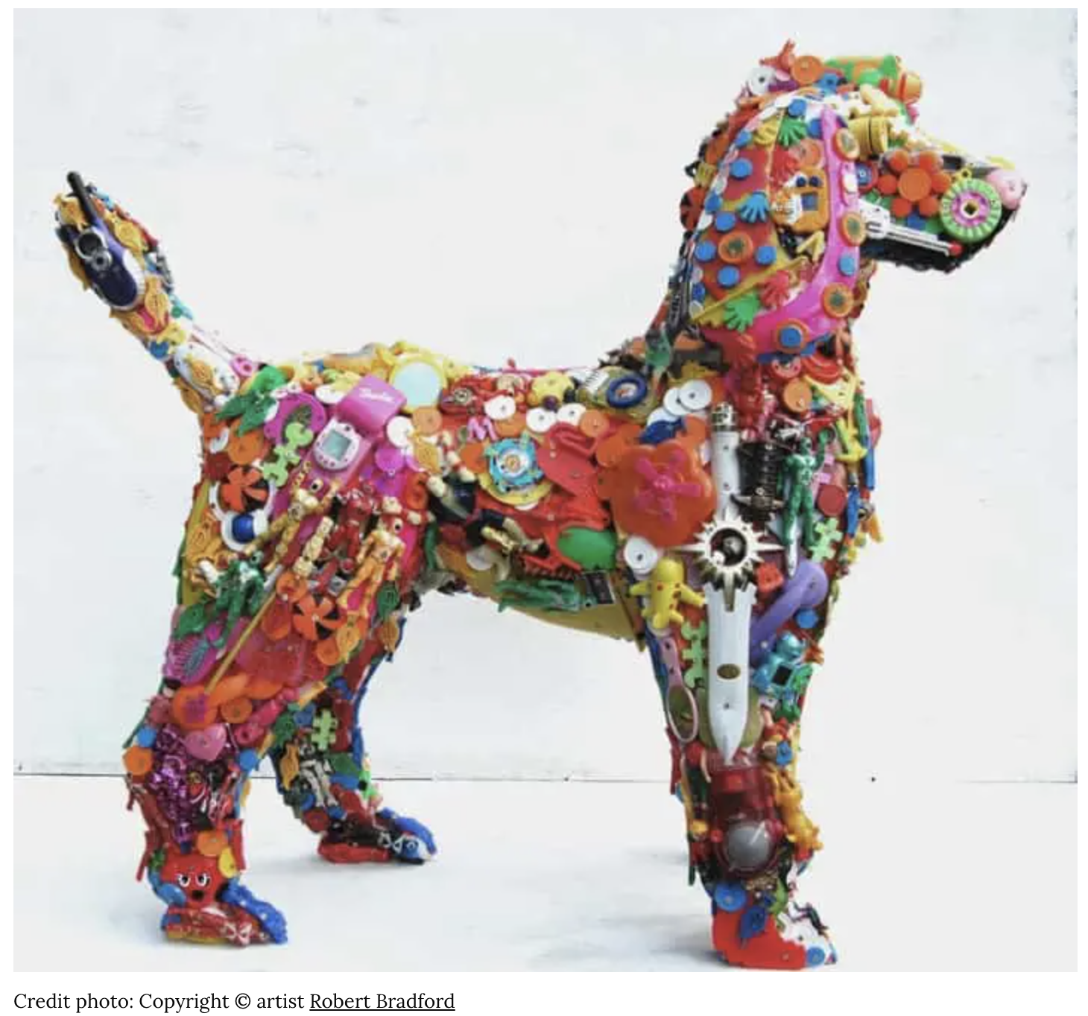
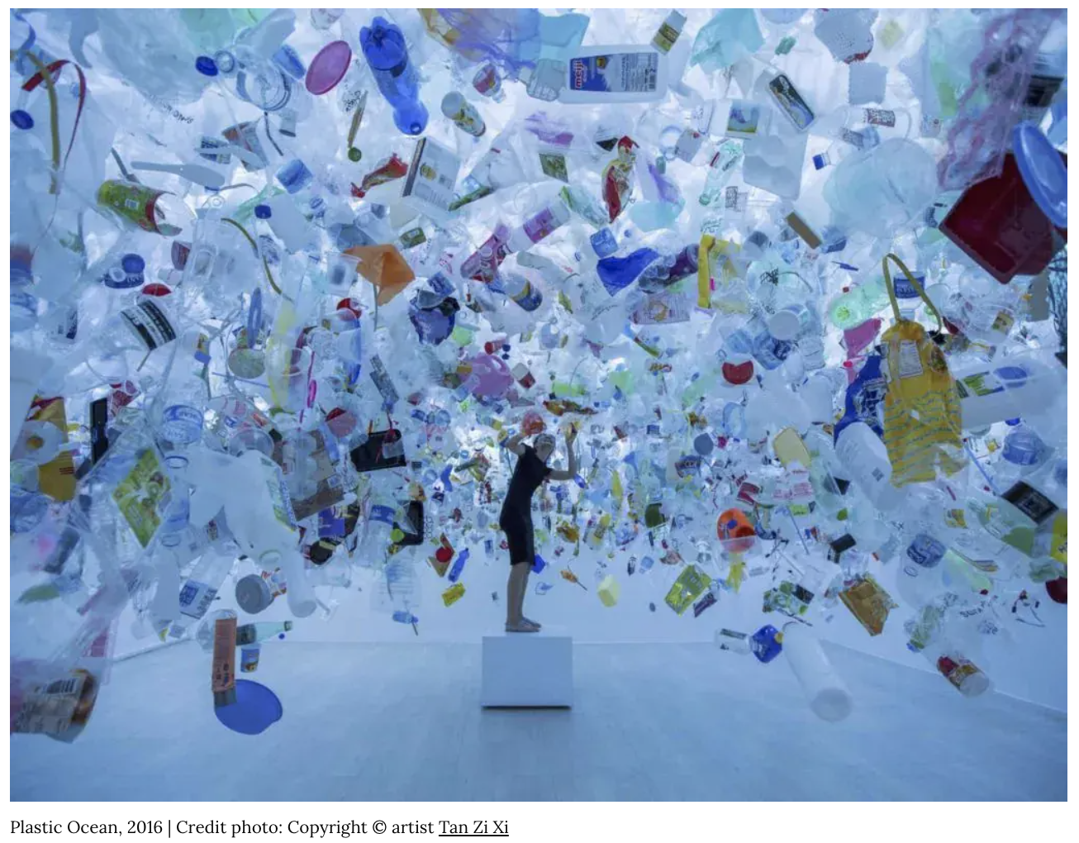
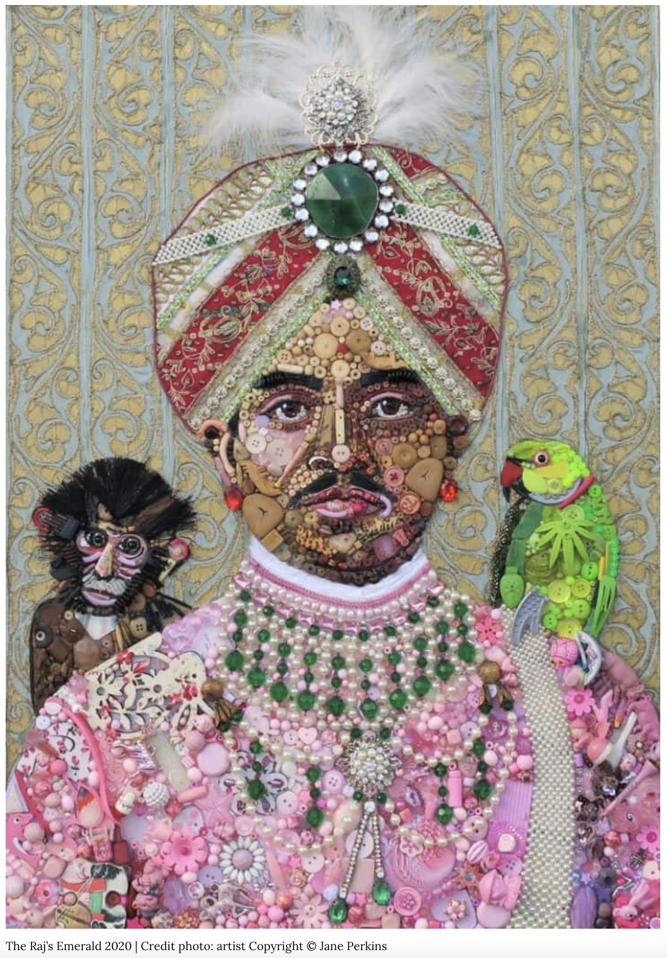

Slide 14

El objetivo: hacer que valgan!!

Slide 15

Gestión de datos
(era el segundo nombre para esta sesión)
Los datos (+ las personas que los recopilan) son variados.
→ Siempre es necesaria cierta preparación.
Esto es *antes* de ir al análisis de los datos mediante
Entendimiento del contexto
Estudio del tipo de datos
Exploración inicial de los datos
Conversión de los datos
Limpieza de los datos
…

Slide 16
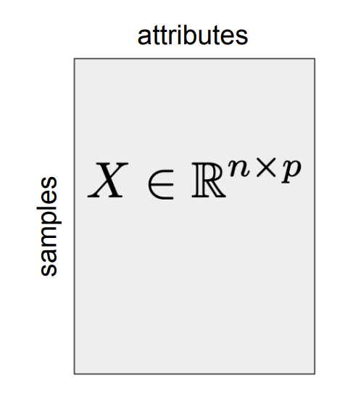
Primeros pasos
Una vez que se tiene un dataset, se requiere:
Entender qué son las variables.
Gestionar los tipos de columnas (atributos).
Manejar los datos incompletos.
Unir, reorganizar y ordenar.
Los datos no siempre llegan como "X".

Slide 17
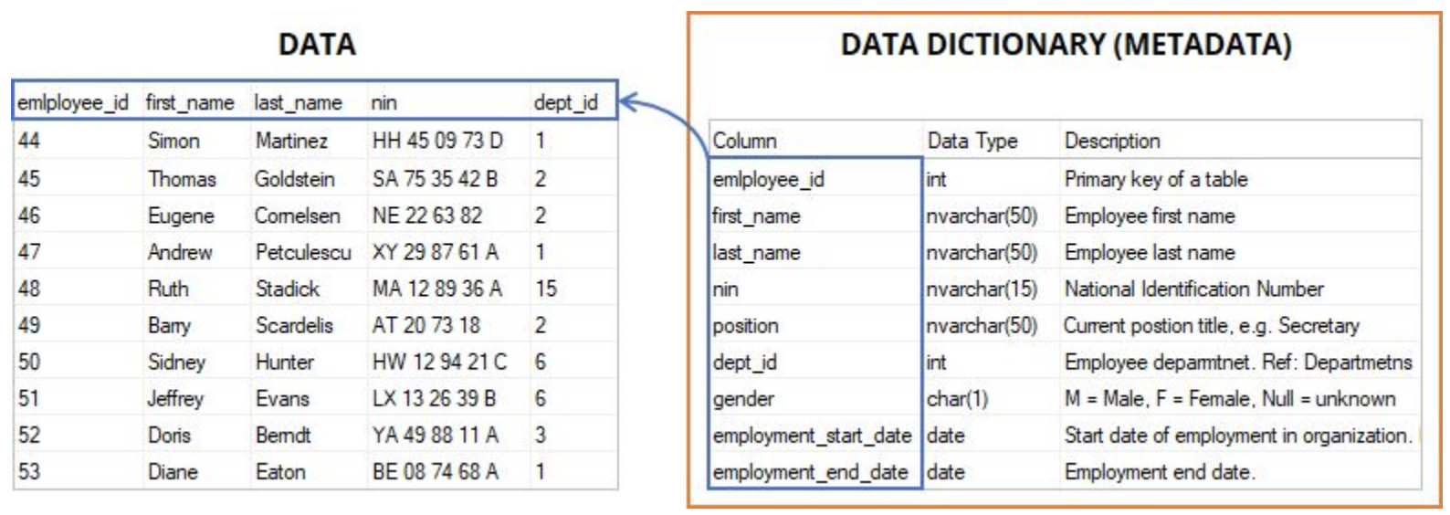
Significado de los datos

Slide 18
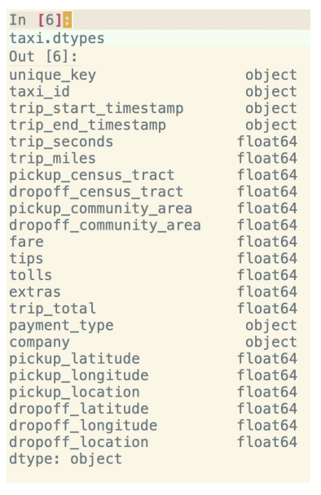
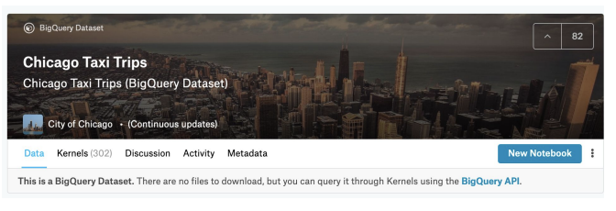
Manejando tipos
Los datos vienen con diferentes "tipos.
Numéricos, categóricos (ordenados), fechas, enteros (positivos).
Es valioso asegurar la coherencia respecto a lo que se esperaba. (¿por qué?)

Slide 19
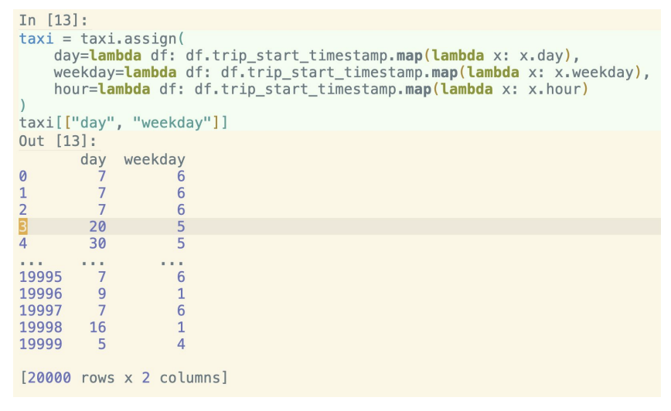
Conversión de tipos
Se pueden utilizar funciones para convertir entre tipos de datos, e.g., to_datatime de pandas.

Slide 20
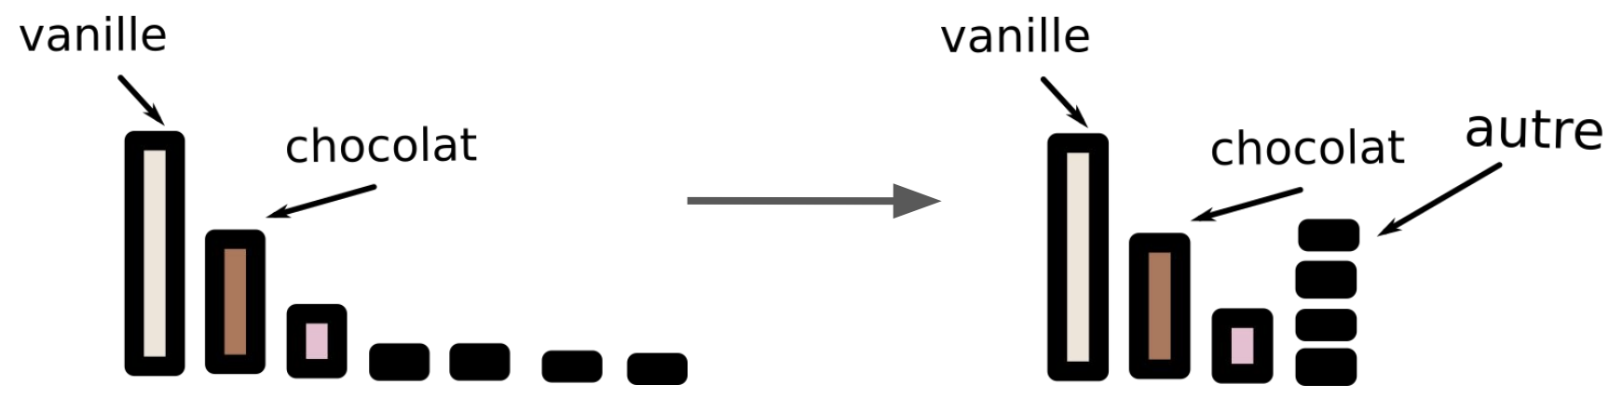
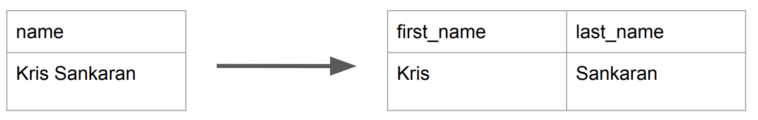
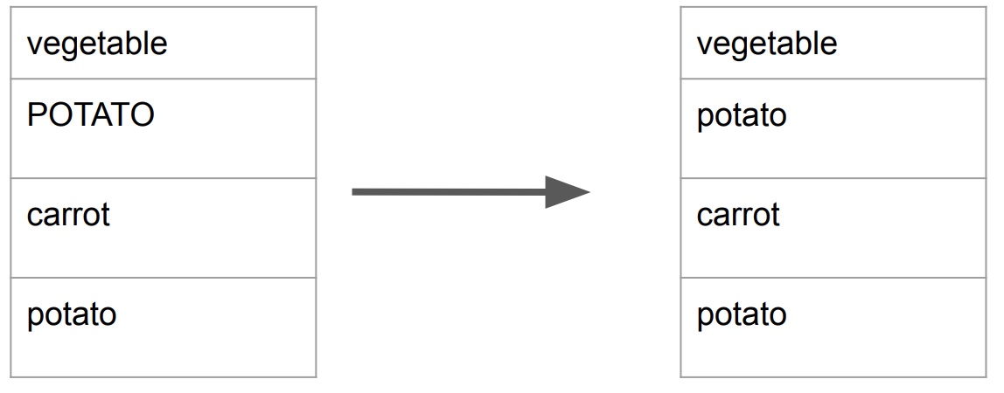
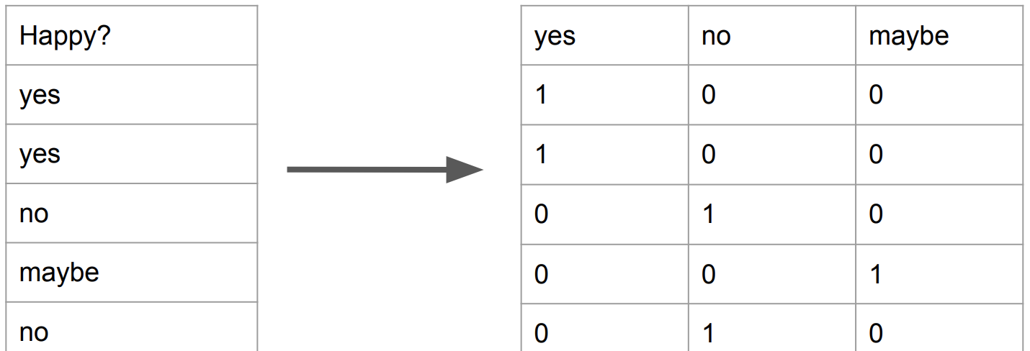
Tipos categóricos
El número de niveles puede ser abrumador
Una sola categoría puede incorporar diferente información
Los niveles podrían no estar consolidados
Se podrían convertir en valores numéricos

Slide 21
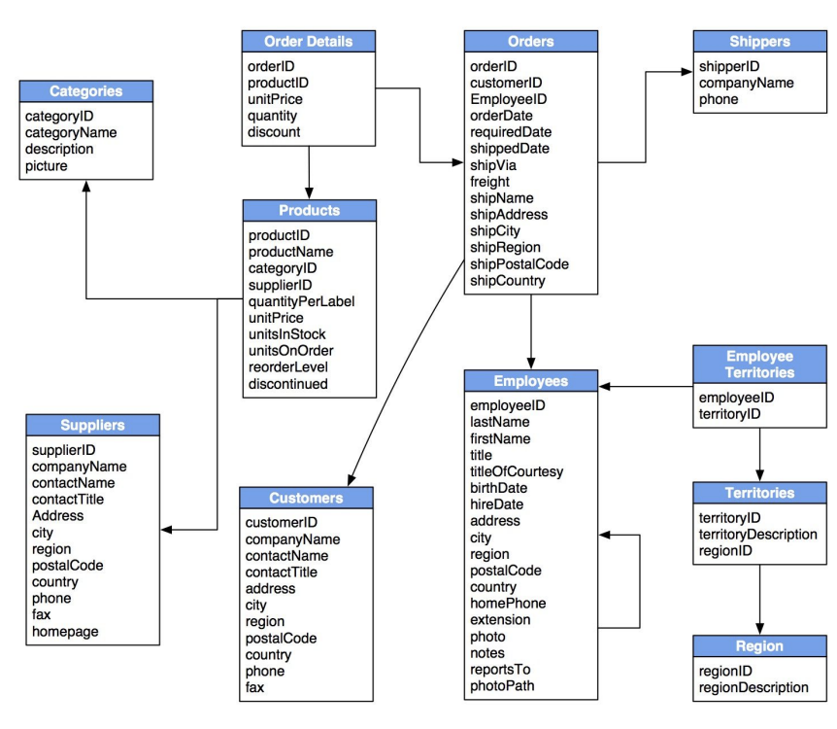
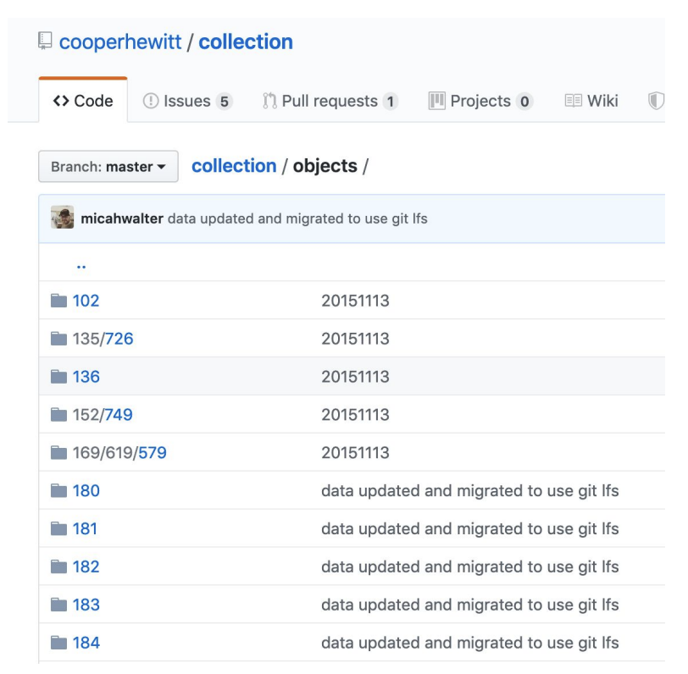
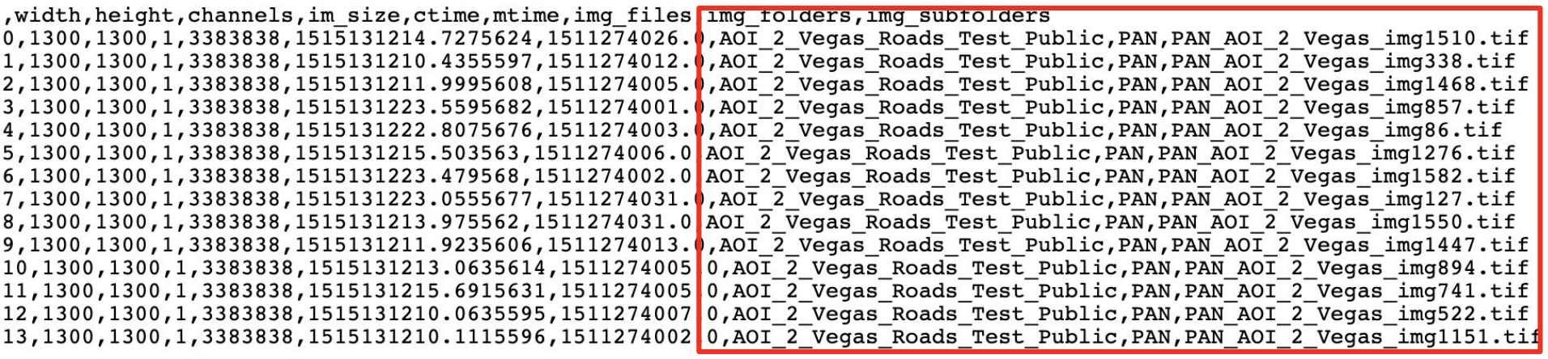
Agrupar, unir y organizar
Se desea una representación en matriz que facilite el trabajo, pero…

Slide 22

El inconveniente?
Los mismos datos
(pero a la derecha)
Los datos

Slide 23






La ayuda?
Python

Slide 24
Herramientas

Slide 25
NumPy (Numerical Python) es una librería de código abierto de Python que se utiliza en casi todos los campos de la ciencia y la ingeniería.
Es el estándar universal para trabajar con datos numéricos en Python.
La API de NumPy se utiliza ampliamente en Pandas, SciPy, Matplotlib, scikit-learn, scikit-image y la mayoría de los paquetes científicos y de ciencia de datos de Python.
Añade potentes estructuras de datos que garantizan cálculos eficientes con arrays y proporciona una enorme biblioteca de funciones matemáticas de alto nivel que operan sobre estos arrays.

Slide 26
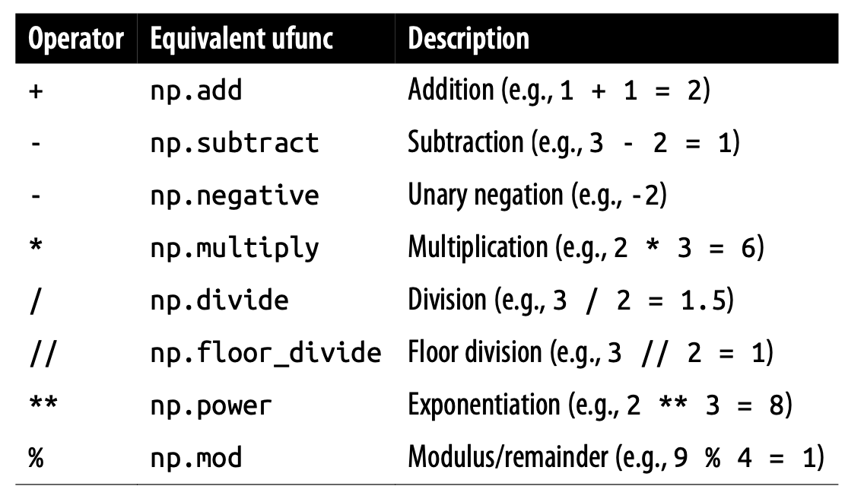
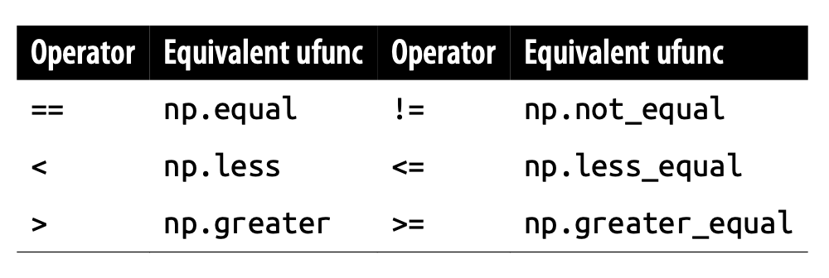

Slide 27
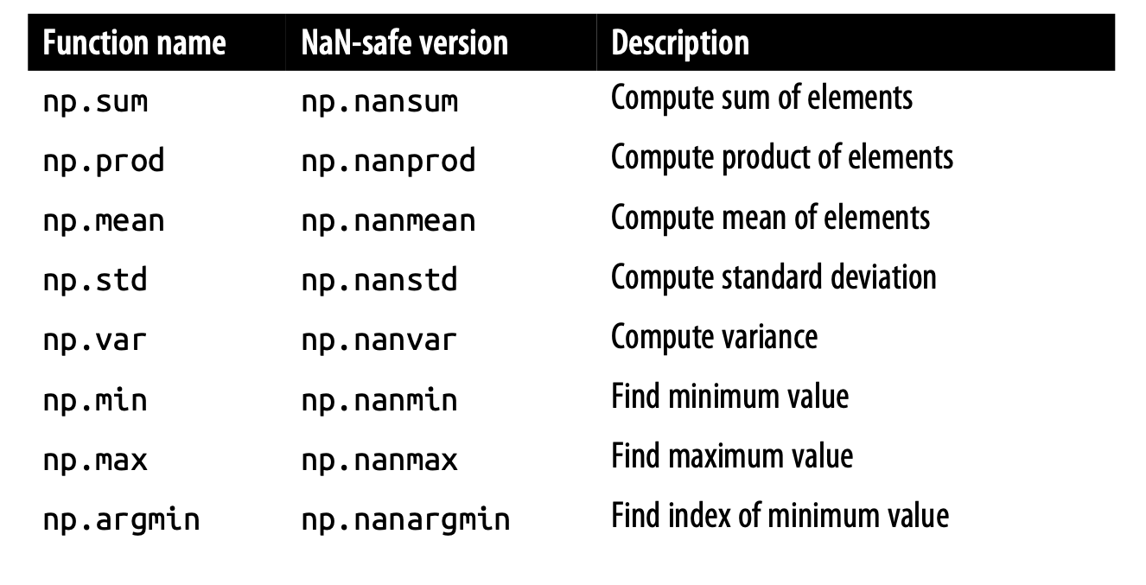
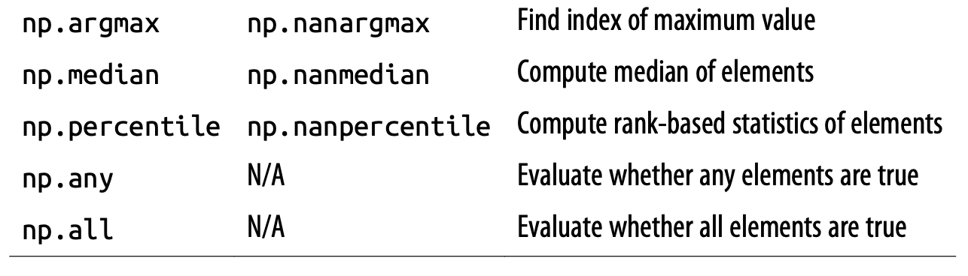

Slide 28

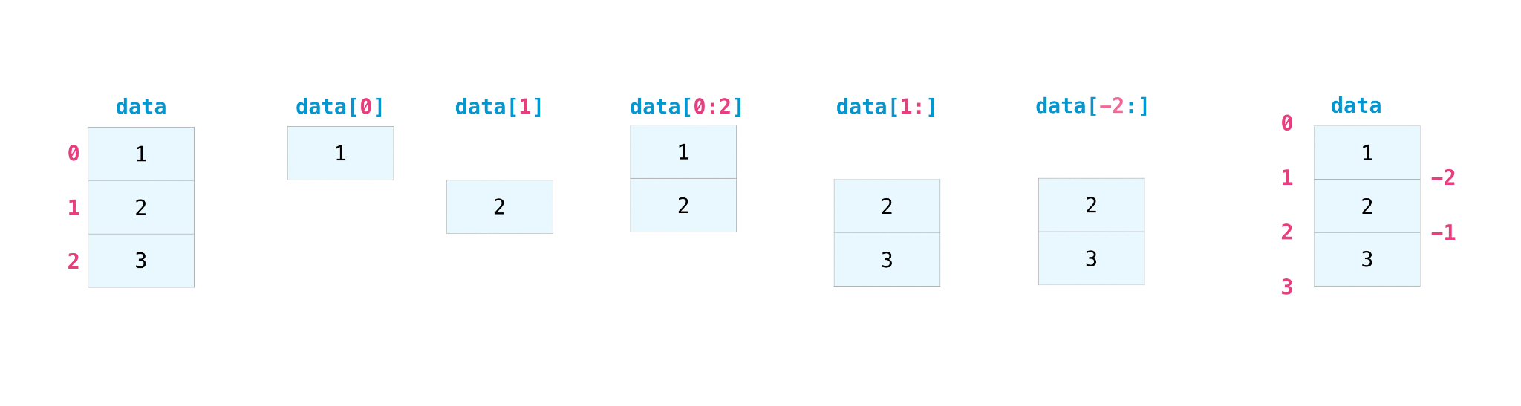
Lo más básico
https://numpy.org/doc/stable/user/absolute_beginners.html

Slide 29
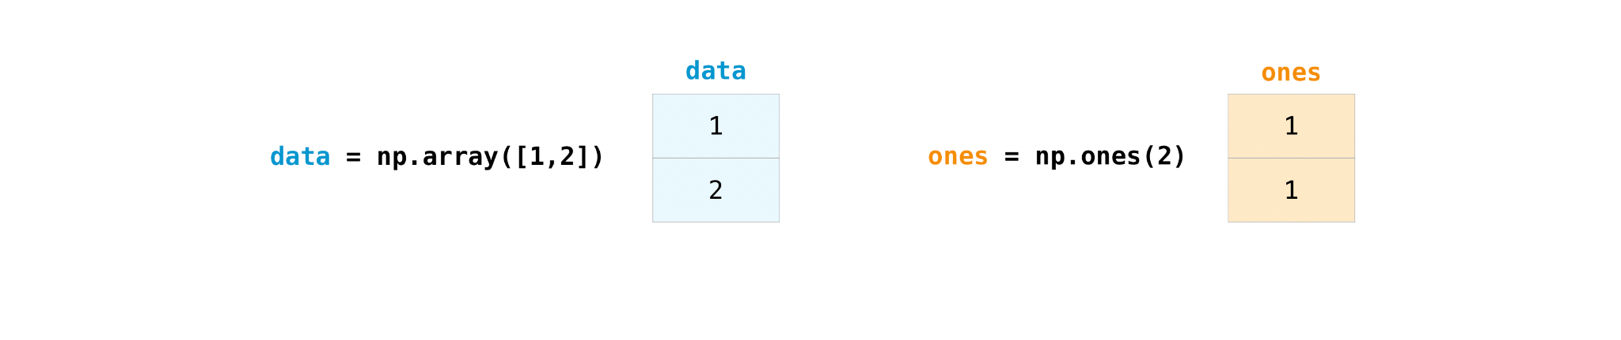

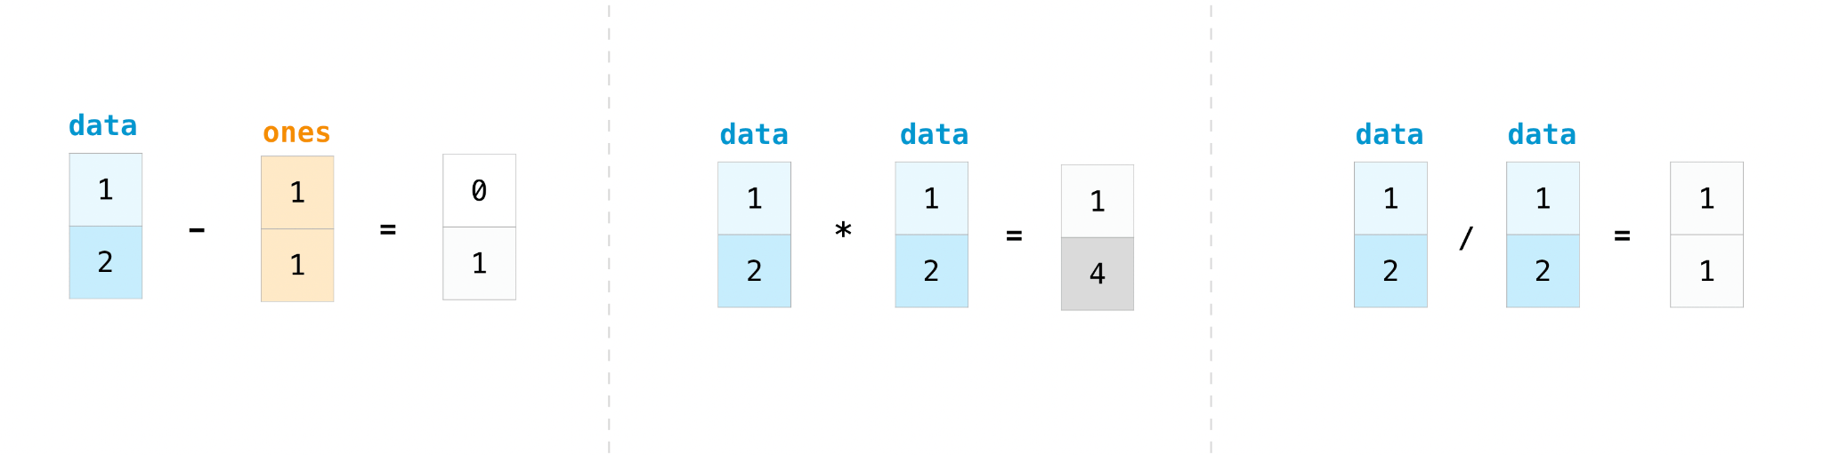
https://numpy.org/doc/stable/user/absolute_beginners.html

Slide 30

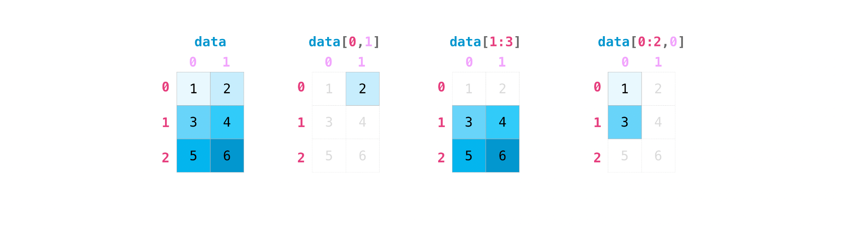
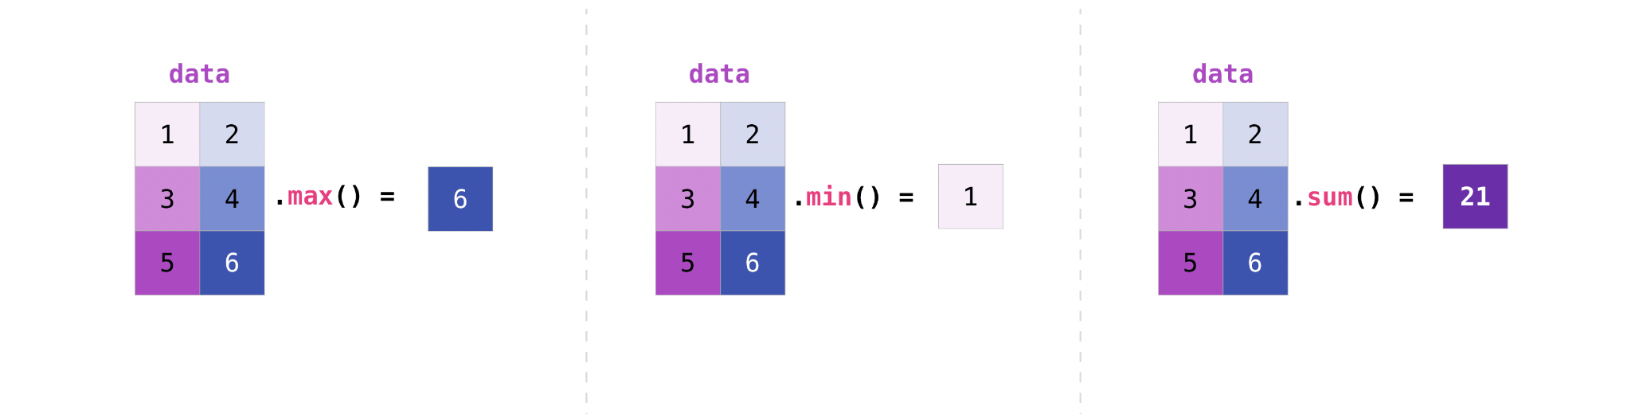
https://numpy.org/doc/stable/user/absolute_beginners.html

Slide 31

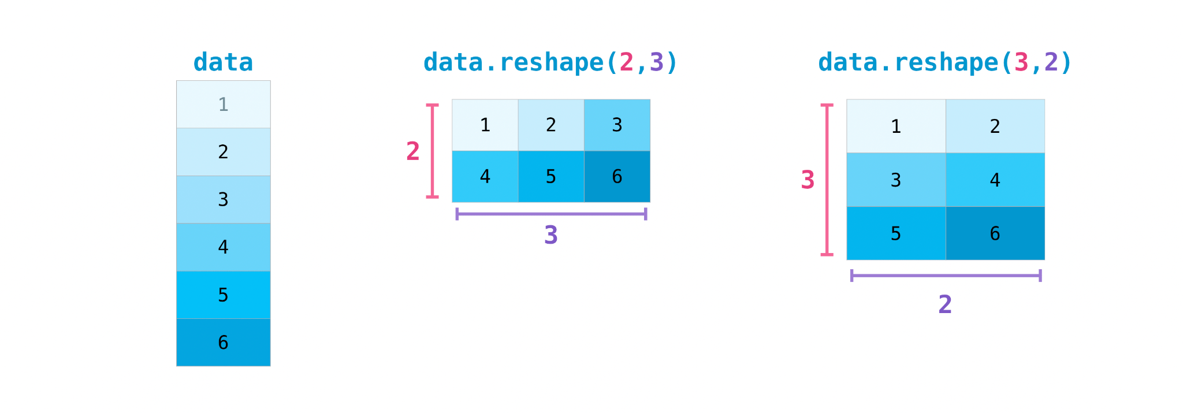
https://numpy.org/doc/stable/user/absolute_beginners.html

Slide 32

pandas es una librería de código abierto de Python que proporciona estructuras de datos rápidas, flexibles y expresivas.
Es adecuada para muchos tipos de datos:
Datos tabulares con columnas de tipos heterogéneos, como en una tabla SQL o una hoja de cálculo Excel.
Datos de series temporales ordenados y desordenados.
Datos matriciales arbitrarios (de tipificación homogénea o heterogénea) con etiquetas de filas y columnas.
Cualquier otra forma de conjunto de datos observacionales/estadísticos.

Slide 33
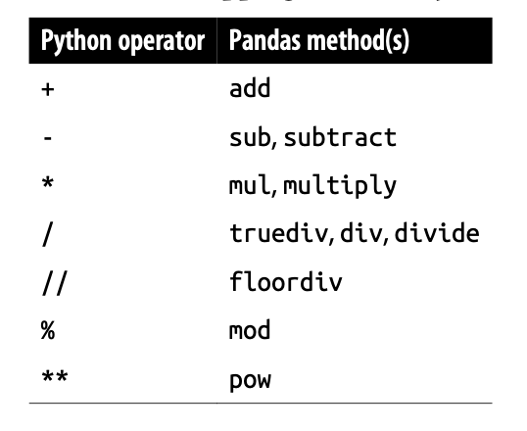
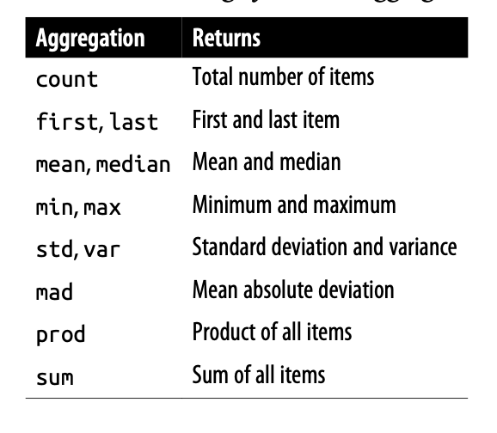
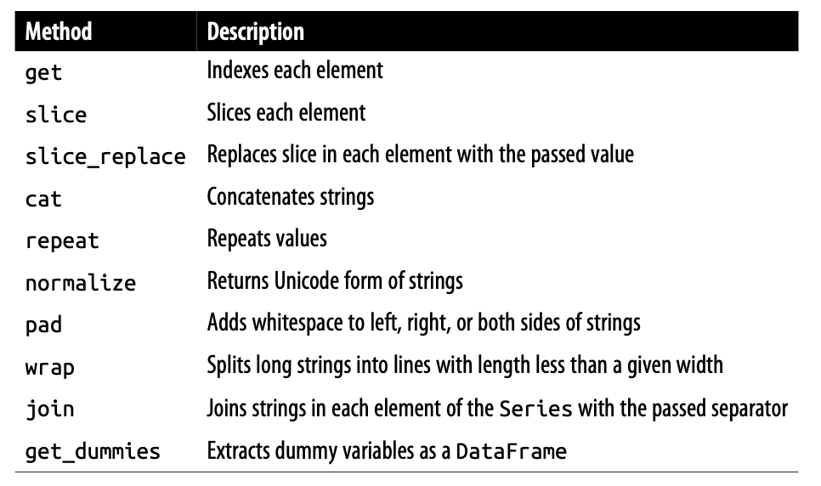

Slide 34
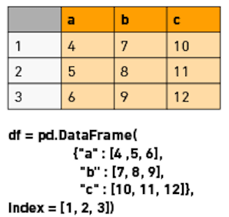
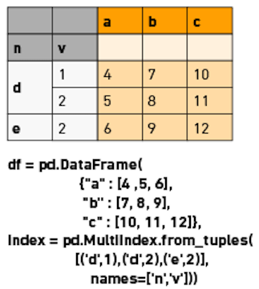
Lo más básico

Slide 35
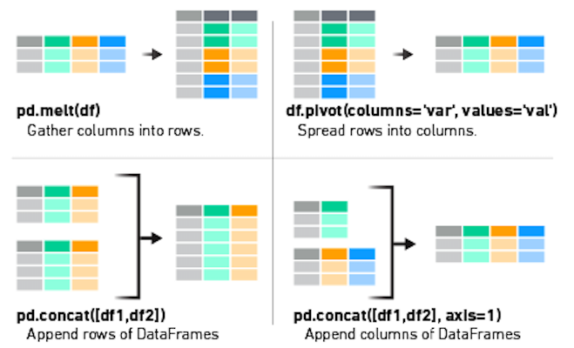

Slide 36
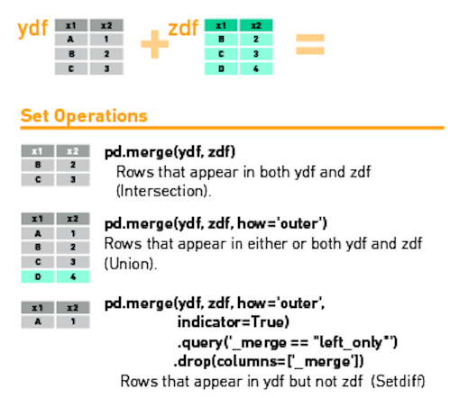

Slide 37
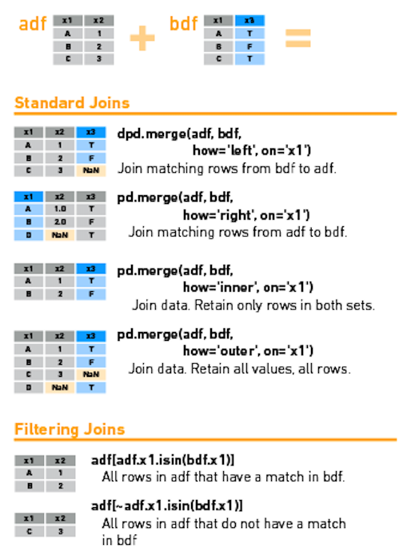

Slide 38
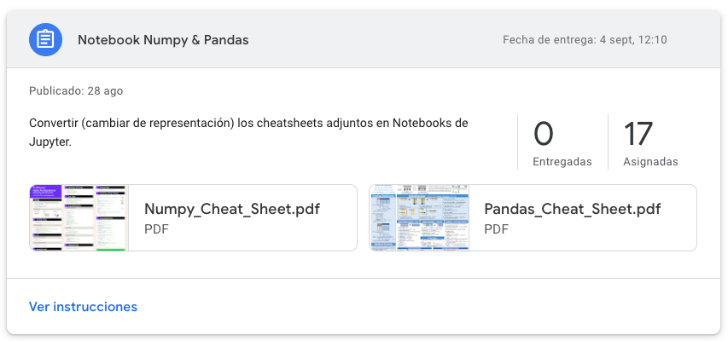

Slide 39
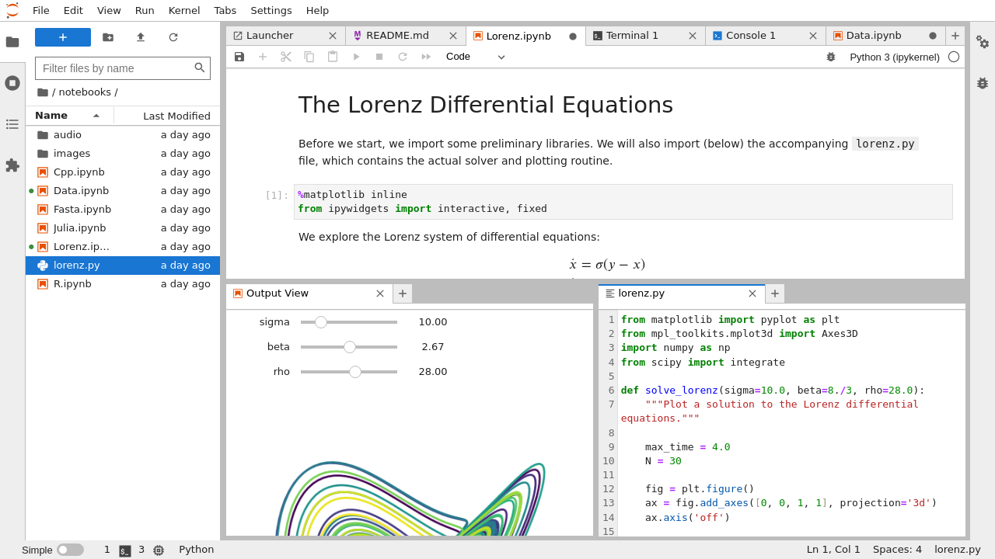

(Go to live notebook)

Slide 40
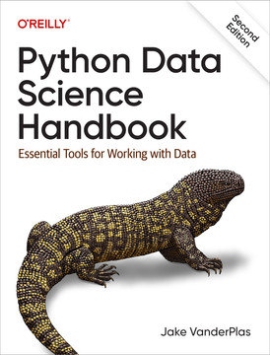

Extra Libro
03.00-Introduction-to-Pandas.ipynb
03.01-Introducing-Pandas-Objects.ipynb
03.02-Data-Indexing-and-Selection.ipynb
03.03-Operations-in-Pandas.ipynb
03.04-Missing-Values.ipynb
03.05-Hierarchical-Indexing.ipynb
03.06-Concat-And-Append.ipynb
03.07-Merge-and-Join.ipynb
03.08-Aggregation-and-Grouping.ipynb
03.09-Pivot-Tables.ipynb
03.10-Working-With-Strings.ipynb
03.11-Working-with-Time-Series.ipynb
03.12-Performance-Eval-and-Query.ipynb
03.13-Further-Resources.ipynb

Slide 41


Slide 42




Gracias!
¿Alguna pregunta?
hussein@cicese.mx
https://sites.google.com/view/husseinlopeznava
CREDITS: This presentation was based on a template by Slidesgo, and includes icons by Flaticon.

